Slide 1
7장
운영체제 과제
20234014 컴퓨터 공학과 이은정

Slide 2
7장
유한버퍼 생산자/소비자

Slide 3
기존 프로그램
c언어
소비자
미리 선언한 데이터 구조체
  기온, 강수량, 습도 데이터
위 구조체를 기반으로,
생산자가 데이터를 생성;
생성된 데이터를 공용 버퍼에 넣는다.
이후, 소비자 프로그램에서는 공용 버퍼에 데이터가 있을 때에 데이터를 받아와 정해진 조건에 따라
경고문 혹은 데이터를 출력한다.
구조체 데이터
생산자
소비자

Slide 4
수정 프로그램
python
소비자
미리 선언한 데이터 구조체
  일자에 따른 기온, 강수량, 습도에 대한 데이터
위 구조체를 기반으로,
생산자가 조건에 따른 데이터를 생성;
생성된 데이터를 공용 버퍼에 넣는다.
버퍼가 가득 차 있으면 대기하며 세마포어로 제어한다.
이후, 소비자 프로그램에서는 공용 버퍼에 데이터가 있을 때에 데이터를 받아와 정해진 조건에 따라
생성된 데이터를 소비한다.
구조체 데이터
생산자
세마포
소비자

Slide 5
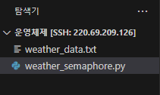
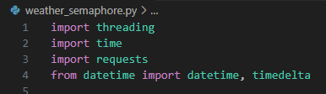
LIBRARY IMPORT
Weather_semaphore.py 파일에서 데이터를 읽고, 해당 데이터를
weather_data.txt에 저장하는 기존과 동일한 구조이다.
해당 프로그램은 기존과 동일하게 한 프로세스 위에서 2가지 스레드가
동시에 실행되며 발생한다.
따라서 threading 라이브러리를 import 해 사용하게 된다.
  그 외의 기타 라이브러리(현재 시간, 데이터 파싱)를 호출한다.

Slide 6
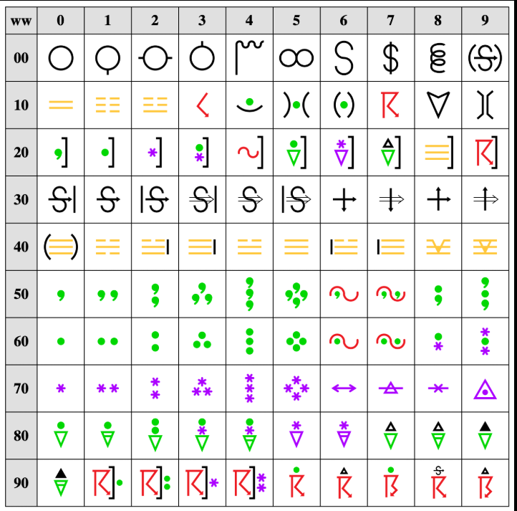
Data Output Condition
기상 코드 4677
(wmo code table 4677):
세계기상기구(WMO)가 제정한 표준으로, 유인 기상 관측소에서 현재 날씨 상태를
2자리 숫자 코드(ww)로 보고하기 위해
사용하는 코드
00월 00일의 wc 데이터를 검사하여,
-99(결측치)가 아닌 데이터 3군데가
존재할 때, 해당 데이터를 출력한다.
출력을 완료했다면, 다음 날에 대한
데이터를 검사한다.

Slide 7
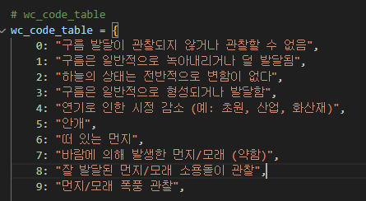
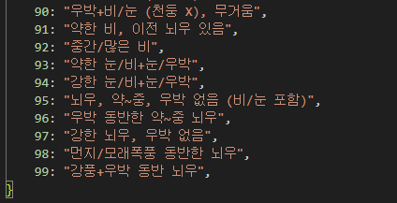
Data Output Condition
0~99까지의 데이터가 존재하므로,
해당 wc에 대한 정보를 리스트로 저장한다.
해당 번호는 각 기상 상태에 대한
인덱스로 사용한다.

Slide 8
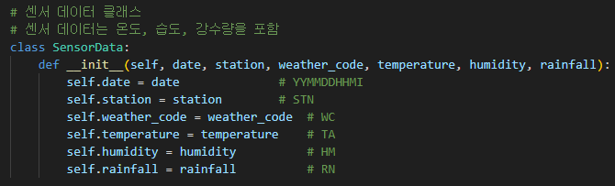
Data structure
목표: 2025.00.00일자의 정보를 세계 기상 속보처럼 안내하도록 출력하기
    [기상 속보] 2025년 00월 00일 12시 기준, 관측소 47143의 날씨는 '안개'입니다.
    기온은 18.2도, 습도는 78.5%, 강수량은 2.4mm로 관측되었습니다.
따라서 위 목표에 걸맞는 데이터 구조체를 정의
  관측 시간(연월일시분), 관측소 번호, 현재 일기 코드, 기온,
  상대 습도, 강수량

Slide 9
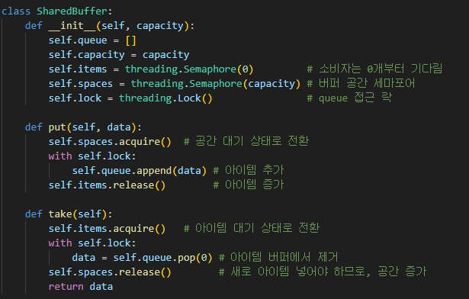
Shared buffer
데이터 구조체를 저장할 버퍼
  큐 형태(FIFO)
  세마포어(데이터 개수)를 통해 제어함
    세마포어: 공유 자원에 대한 접근을 제한하는 동기화 도구
  초기에 아무런 데이터도 없으므로,
  0으로 세마포어 초기화
    IF 세마포어 수>5: 에러
세마포어는 최대 n개의 자원에
접근할 수 있도록 허용

Slide 10
Shared buffer
데이터 삽입 시:
  공간 세마포어(spaces)를 acquire하여 버퍼에 공간이 있는지 확인
  락(lock)을 획득해 큐에 안전하게 접근,
  큐에 데이터를 append한다.
  그 후 아이템 세마포어(items)를 release하여 소비자가 데이터를 사용할 수 있게 한다.

Slide 11
Shared buffer
데이터 사용 시:
  소비자는 데이터를 꺼내기 위해 아이템 세마포어를 acquire()
  데이터가 없으면 기다림
  사용 후에는 버퍼 공간을
  되돌려주기 위해
  spaces.release() 수행

Slide 12
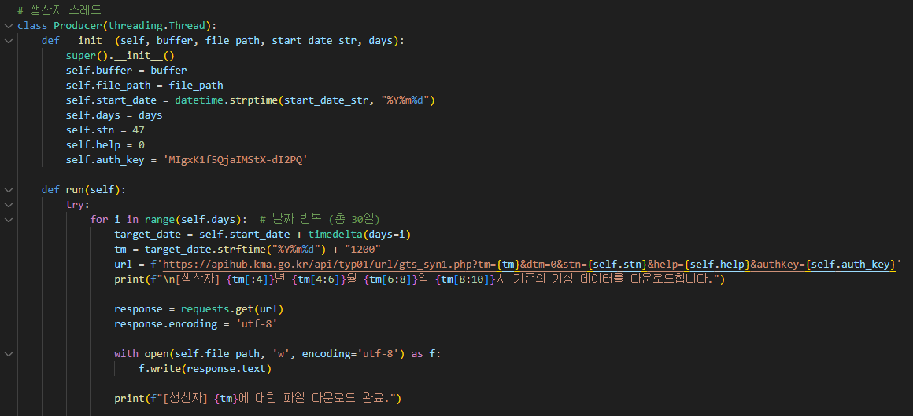
producuer
생산자 클래스에, 반환할 데이터를 파라미터로 받아 저장
이후, KEY를 각 일에 따라 변환시켜, 기상청 api를 받아옴

Slide 13
semaphore
Producuer
Consumer
Space semaphore (1개 감소):
  버퍼에 남은 공간이 있어야 acquire()를 통과하여 append(data) 가능
  self.spaces.acquire()에 해당
  공유 자원(버퍼)에 접근할 때는 락을 사용해 동기화
  소비자에게 데이터 있음을
  전달하는 신호 전달
위 역할을 세마포어가 담당
Space
semaphore
(1개 감소)
item
semaphore
(1개 감소)
Shared Buffer
lock.acquire()
append(data)
lock.release()
items.release()
lock.acquire()
pop(data)
lock.release()
spaces.release()

Slide 14
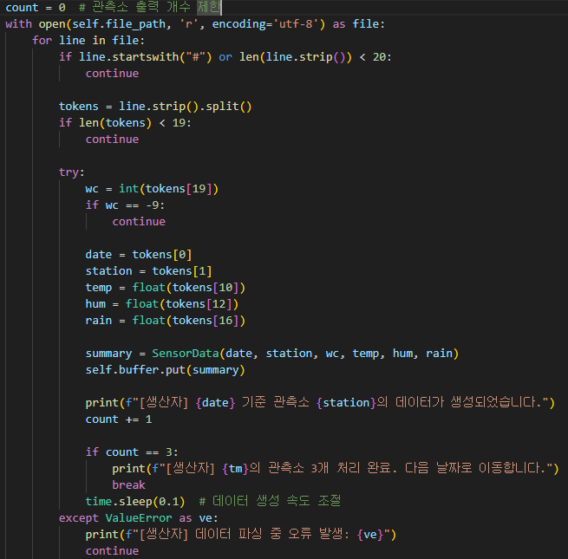
producuer
파일을 받아온 이후, 해당 데이터를
파싱 시도
모든 주석 줄을 생략하고,
숫자 데이터만 파싱
  Wc(tockens[19]가 -9(결측치)가
  아닌 데이터 일 때에만 다른 데이터
  또한 파싱하여 구조체로 생성
  이후 해당 구조체는 공유 버퍼에
  삽입
  총 3번 데이터 탐색;
  그 이후, 일자 key를 바꾸어
  위 과정 반복

Slide 15
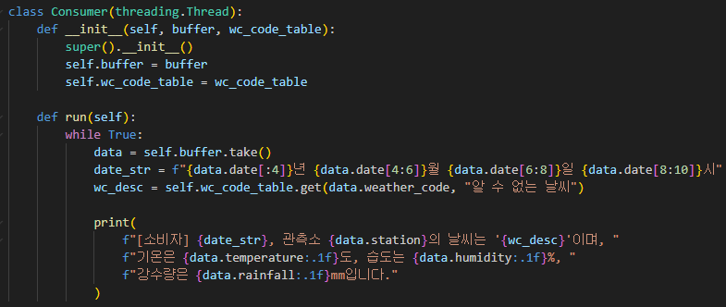
consumer
소비자에서는 공유 버퍼를 받아와, 해당 데이터를 출력
  해당 구조체에 있던 데이터를 가져온다
  해당 데이터에 대해 각 데이터를 출ㄹ사전에 정의한 wc 테이블에서 현재 기상 상태를
  출력하고, 각 기상정보에 대해 추출

Slide 16
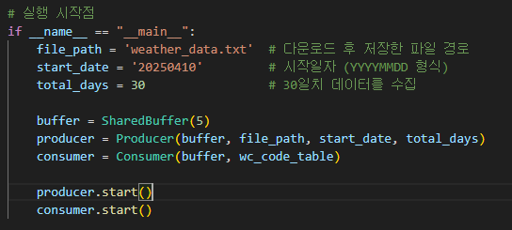
MAIN
MAIN에서 각 객체를 만들고,
생성자 및 소비자 스레드 실행.
2025년 04월 10일부터, 30일동안 데이터를 받아와 출력

Slide 17
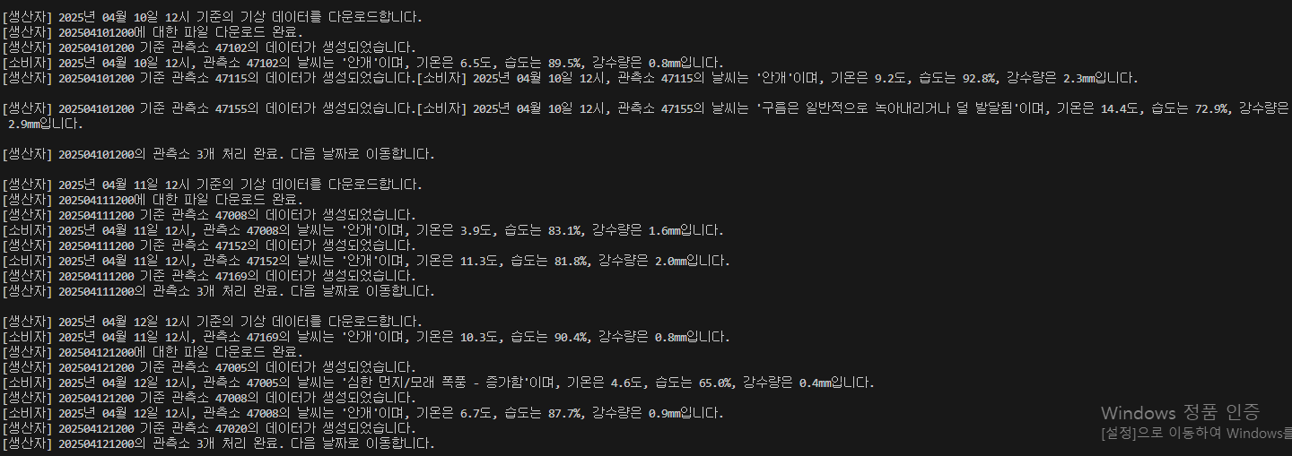
result
위와 같이, wc가 결측치가 아닌 일자에 대한 3개의 데이터가 출력
3개 데이터 출력 이후, 날짜를 바꾸어 위 과정 반복

Slide 18
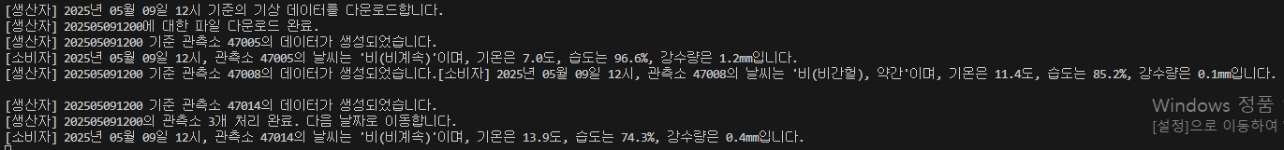
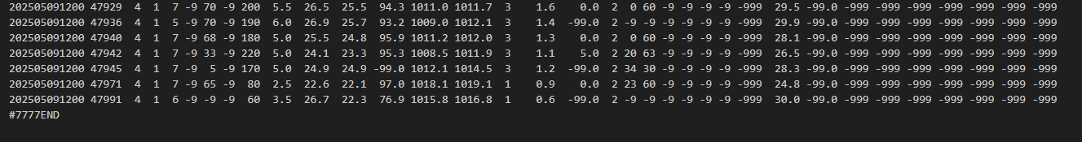
result
마지막 데이터에 도달하면, 마지막으로 데이터를 소비한 이후, 무한 대기
새로운 데이터가 온 다면, 출력 그렇지 않다면 대기한다.
이 때에 모든 공유 버퍼는 empty 상태가 된다.

Slide 19
Q&A
PPT를 마칩니다.

